Slide 1
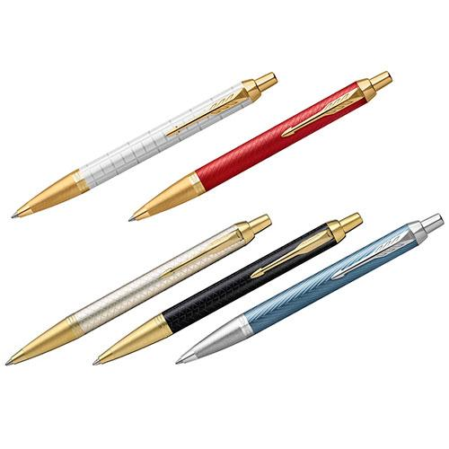
【提案書】
PARKER IM プレミアムライン ボールペン
クラシックとモダンを融合させたオシャレなデザインが魅力的なボールペン。機能性にも優れており、どなたでもしなかやで滑らかな書き心地を味わえます。
特徴
納期
納期スペース
仕様
サイズ : 長さ140mm/軸径10mmΦ
重量 : 25g 機能 : ノックタイプ
付属品 : 1950369(クインクフロー・ブラックM)1本
包装 : PK プレステージライン ギフトBOX
備考 : 手提げ袋（W260×H195×D85mm）はオプション（別売り）です。ご希望の方は見積りご依頼の際、備考欄にその旨をご記入ください。
お見積
お見積りスペース

